Slide 1

Lotte van Houten Decaan mavo, havo, vwo
Profielkeuze 3 mavo

Slide 2
Vanavond
Uitleg profielen
Vakkenpakket kiezen
Waar moet je op letten bij vakkenpakket:
MBO / havo
Tijdpad profielkeuzetraject
2 vakken laten vallen in 3 mavo

Slide 3
Wat is belangrijk?
Uw kind laat dit jaar alleen maar vakken vallen
Uw kind kan geen andere (nieuwe) vakken toevoegen
Het is niet meer mogelijk om in 4m vakken te wisselen

Slide 4
Opbouw examenpakket
Gemeenschappelijk deel
Nederlands en Engels 2 vakken
Profieldeel 2 vakken
Economie
Zorg en Welzijn
Groen
Techniek
Keuzedeel 3 vakken 7 vakken

Slide 5

Gemeenschappelijk deel
2 centraal examenvakken
Nederlands
Engels

Slide 6
Profieldeel
Kies: 1 profiel met 2 examenvakken
Let op:
Gekozen vakken moeten zijn gevolgd in 3 mavo
Vakken die je hier niet kiest (maar nu wel volgt), mogen wel in keuzedeel
Economie | Zorg & Welzijn | Groen | Techniek
Economie | Biologie | Wiskunde | Wiskunde Nask1
Kies 1: | Kies 1: | Kies 1: | N.v.t.
Wiskunde Duits Frans | Wiskunde Geschiedenis Aardrijkskunde | Biologie Nask1

Slide 7
Keuzedeel
Kies: 3 (andere) keuzevakken
Let op:
alle gekozen vakken moeten zijn gevolgd in 3 mavo
Vakken die je hier kiest, mogen niet al in je profieldeel zitten
Frans | Wiskunde | Geschiedenis | Tekenen
Nask1 = Natuurkunde (alleen met wiskunde) | Economie | Nask 2 = scheikunde | LO2
Duits | aardrijkskunde | Biologie | Drama

Slide 8
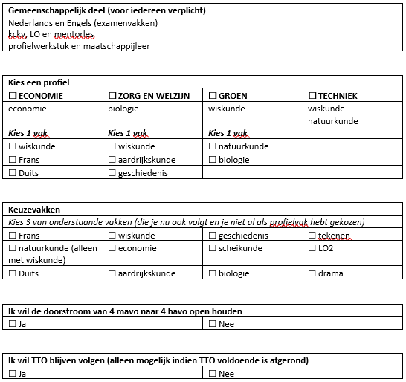
Keuzeformulier

Slide 9
Doorstroomvakken 4 mavo > 4 havo
Scheikunde Biologie Wiskunde B Natuurkunde | Scheikunde Biologie Wiskunde A/B Aardrijkskunde/ Natuurkunde | Geschiedenis Economie Wiskunde A/B | Geschiedenis Aardrijkskunde / Economie Frans/Duits
+ 1 | + 1 | + 2 | + 2

Slide 10
Verplichte vakken mbo
Vak | Richting | Vak | Richting
Geen eisen | CIOS Dans en Theater Handel en Commercie Hotelschool ICT Marketing en Media Orde en Veiligheid Reizen en vrije tijd Uiterlijke verzorging Welzijn Zakelijk Zorg | Wiskunde of nask1 | Autotechniek Bouw Elektro en Werktuigbouw Lab Logistiek MyTec Scheepvaart
Let op: Dit geldt voor dit jaar. Regels kunnen wijziging, controleer altijd de website

Slide 11
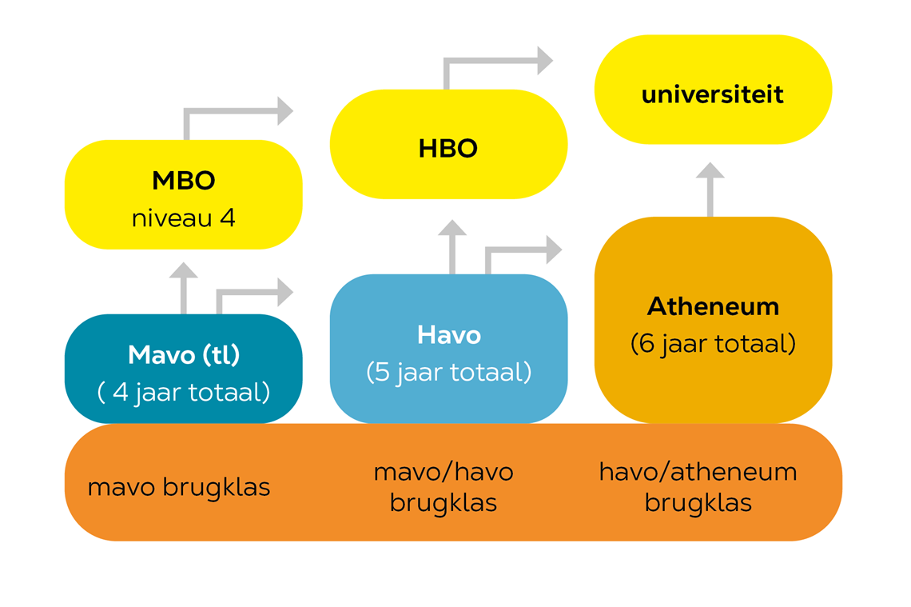
Meerder routes mogelijk

Slide 12
7 examenvakken
6 verplicht voor diploma
7e vak laten vallen?
3 vaste momenten in 4 mavo
Tussen T2 en T3
Tussen T3 en T4 en
Op de dag van examenuitslagen
Risico slaagkans
Mutatieformulier coördinator
Profiel blijft behouden
Doorstroom havo

Slide 13
Profiel kiezen
Don’ts
Ten koste van slaagkans zoveel mogelijk profielen open houden
Wat doen mijn vrienden?
Waar heb ik het minste huiswerk voor?
Welke docent vind ik leuk?
Do’s
Waar ben ik goed in?
Wat vind ik leuk of interessant?
Wat wil ik later worden?
Wat heb ik daarvoor nodig?
Wat heb ik nodig wil ik overstappen naar de havo?
Met welke vakken ga ik mijn examen halen!

Slide 14

Qompas

Slide 15
Stage
De leerlingen lopen vier dagen stage van 16 t/m 19 maart. We adviseren om op tijd te beginnen met oriënteren, zodat uw kind de grootste kans heeft op een stageplek die goed past bij zijn of haar interesses.
Uiterlijk 5 maart moet de stagekaart worden ingeleverd bij de mentor.
Uiterlijk 30 maart levert de leerling de stageopdracht en vlog in bij de bezoekende docent. Deze docent is ook verantwoordelijk voor de beoordeling van de stage.

Slide 16
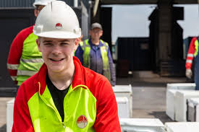
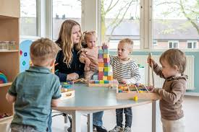
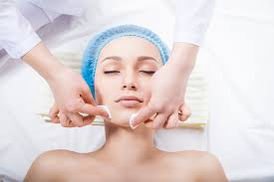
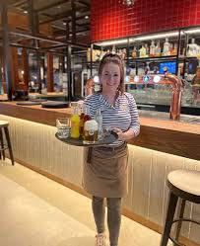
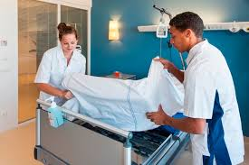
Stage

Slide 17
Tijdpad profielkeuzetraject
November
13 November
Start profielkeuzevoorbereiding in mentorles (via Qompas)
1 juni deadline: laatste wijzigingen vakkenpakket
Profielkeuzevoorlichting voor ouders 18:30
19 januari online profielkeuze invoeren en 2 vakken laten vallen
16 t/m 19 maart stage
Tekenen en bespreken profielkeuze
Juni
Maart
Maart
Januari
9 januari advies vakdocenten

Slide 18
2 vakken laten vallen dit schooljaar Wat houdt het in?
Vanaf 9 maart mag uw kind maximaal 2 vakken laten vallen die buiten het gekozen profiel vallen van 4 mavo volgend jaar. Hoeft niet!
Deze vakken verdwijnen dan uit het rooster.
Hierdoor heeft uw kind meer tijd voor de behouden vakken.
Het mogen alleen vakken zijn waarvoor uw kind een afgeronde 6 staat en het profiel moet behouden blijven.
De vakken die uw kind laat vallen kunnen hierna nooit meer gekozen worden.

Slide 19
Profielkeuze
Bij de profielkeuze krijgt uw kind hulp van de mentor en de decaan mevrouw Van Houten.
Aandachtspunt: er moet een profiel behouden blijven, dus uw kind kan niet zomaar vakken laten vallen!
19 januari wordt de keuze voor een profiel online gemaakt én is het moment om eventueel 2 vakken te laten vallen.
Tot 5 maart heeft uw kind nog de mogelijkheid om zijn of haar cijfer naar een afgeronde 6 op te halen, anders verdwijnen de vakken niet uit het rooster op 9 maart.

Slide 20
Studieruimte
Per 9 maart worden de roosters aangepast waar mogelijk.
Tijdens eventuele tussenuren wordt er gewerkt in het studiehuis.
Absentie wordt bijgehouden.
Uw kind werkt middels een weekplanning én een taakformulier voor het specifieke uur om in de studieruimte te werken.

Slide 21
Tijdpad
November en december: nadenken over profielkeuze.
19 Januari: profielkeuze online.
Januari: keuze welke twee vakken (of 1 of geen) uw kind laat vallen mits uw kind er op 5 maart een afgeronde 6 voor staat (digitaal doorgeven via Magister).
9 maart: start “nieuw” rooster.

Slide 22
Keuze wijzigen?
Dit schooljaar (in 3 mavo)
Wijzigingen t/m 1 juni aanvraag via de decaan.
Vakken die al tijdens het huidige schooljaar 3M zijn laten vallen kunnen helaas niet meer gekozen worden.

Slide 23
Vragen over profiel- of studiekeuze
Mail de decaan:
L.vanhouten@schoter.nl
Werkdagen
Maandag, dinsdag, donderdag, vrijdag
In 306
Veel succes!

